Slide 1







Chào mừng các em đến với
Môn Toán
Notes:
Bài giảng thiết kế bởi: Hương Thảo - tranthao121004@gmail.com

Slide 2

BÀI 33: Ôn tập phép cộng, trừ trong phạm vi 20, 100

Slide 3

TIẾT 4:
LUYỆN TẬP

Slide 4


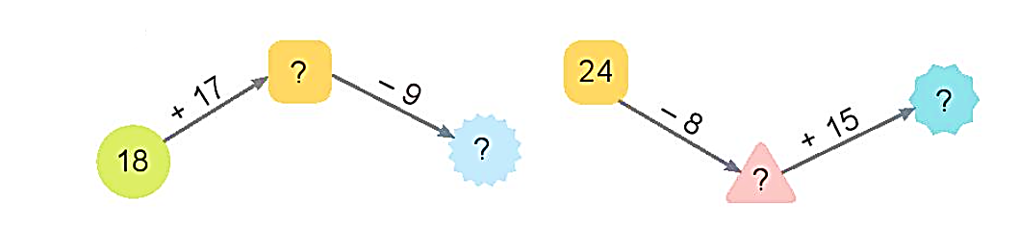
1
a) ?
Số
35
31
46
16
b) Tính tổng các số hạng bằng nhau.
24 + 24 + 24
2 + 2 + 2 + 2 + 2
26
26
72
10

Slide 5
2
Cho bảng sau:
a) Tính tổng của ba số tròn chục có trong bảng.
11 | 12 | 13 | 14 | 15 | 16 | 17
18 | 19 | 20 | 21 | 22 | 23 | 24
25 | 26 | 27 | 28 | 29 | 30 | 31
32 | 33 | 34 | 35 | 36 | 37 | 38
39 | 40 | 41 | 42 | 43 | 44 | 45
11
12
20 + 30 + 40 =
90
20
b) Hai số nào trong bảng có tổng là 23?
30
11 + 12 = 23
b) Hai số nào trong bảng có tổng lớn nhất?
40
44
45
44 + 45 = 89

Slide 6

3
Một thanh gỗ dài 92cm. Bác thợ mộc đã cưa đi một đoạn dài 27cm. Hỏi thanh gỗ còn lại dài bao nhiêu xăng-ti-mét?
Bài giải
Thanh gỗ còn lại dài số xăng-ti-mét là:
92 – 27 = 65 (cm)
Đáp số: 65cm.

Slide 7
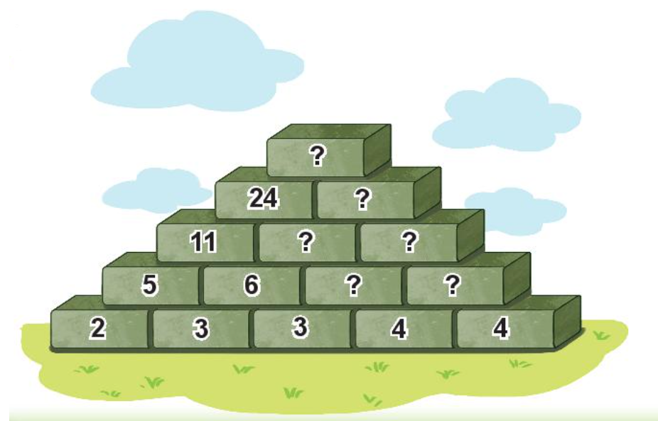
4
Số
?
52
Số ở trên bằng tổng của hai số ở dưới.
28
13
15
7
8

Slide 8



Trò chơi củng cố

Slide 9







TÀU ƠI
MÌNH ĐI ĐÂU THẾ
Trò chơi này thuộc bản quyền của trang Sen Đá, thầy cô có nhu cầu tham khảo thêm các trò chơi dạy học khác có thể liên hệ với trang của Sen Đá qua địa chỉ facebook bên dưới
https://www.facebook.com/TheGioiTroChoiDayHoc
Gmail: SenDaStudio4291@gmail.com

Slide 10
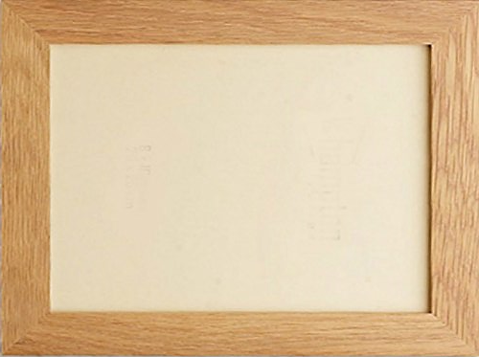



Chúng ta sẽ cùng theo một
chuyến tàu để đến tham quan nơi
sinh sống của các muôn thú.
Muốn vậy, các em hãy cố gắng
trả lời đúng những câu hỏi nhé!
Sẵn sàng cho chuyến tham quan nào!

Slide 11




Đúng
>
=
<
Trò chơi này thuộc bản quyền của trang Sen Đá, thầy cô có nhu cầu tham khảo thêm các trò chơi dạy học khác có thể liên hệ với trang của Sen Đá qua địa chỉ facebook bên dưới
92
16
?

Slide 12



Đúng
>
=
<
Trò chơi này thuộc bản quyền của trang Sen Đá, thầy cô có nhu cầu tham khảo thêm các trò chơi dạy học khác có thể liên hệ với trang của Sen Đá qua địa chỉ facebook bên dưới
24 + 2
66 + 5
?
https://www.facebook.com/TheGioiTroChoiDayHoc
Gmail: SenDaStudio4291@gmail.com

Slide 13


Đúng
>
=
<
Trò chơi này thuộc bản quyền của trang Sen Đá, thầy cô có nhu cầu tham khảo thêm các trò chơi dạy học khác có thể liên hệ với trang của Sen Đá qua địa chỉ facebook bên dưới
91
61
?
https://www.facebook.com/TheGioiTroChoiDayHoc
Gmail: SenDaStudio4291@gmail.com

Slide 14
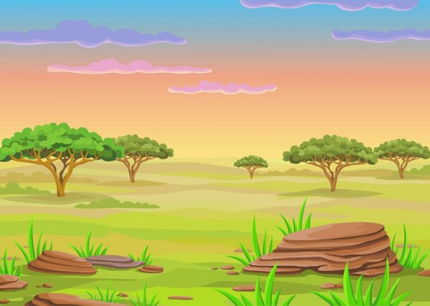


Đúng
>
=
<
Trò chơi này thuộc bản quyền của trang Sen Đá, thầy cô có nhu cầu tham khảo thêm các trò chơi dạy học khác có thể liên hệ với trang của Sen Đá qua địa chỉ facebook bên dưới
12 +32
23+21
?
https://www.facebook.com/TheGioiTroChoiDayHoc
Gmail: SenDaStudio4291@gmail.com

Slide 15



Đúng
>
=
<
Trò chơi này thuộc bản quyền của trang Sen Đá, thầy cô có nhu cầu tham khảo thêm các trò chơi dạy học khác có thể liên hệ với trang của Sen Đá qua địa chỉ facebook bên dưới
51+5
41+5
?
Gmail: SenDaStudio4291@gmail.com

Slide 16
CỦNG CỐ KIẾN THỨC

